Slide 1
Modelagem de
Negócios

Slide 2
Agenda
Visão
Analise de Mercado
Canvas
Processos
Estrutura de Custos e Receitas

Slide 3


Slide 4
Visão

Slide 5
Visão
Uma visão é uma clara imagem que gera uma atração emocional entre pessoas e produtos!

Slide 6
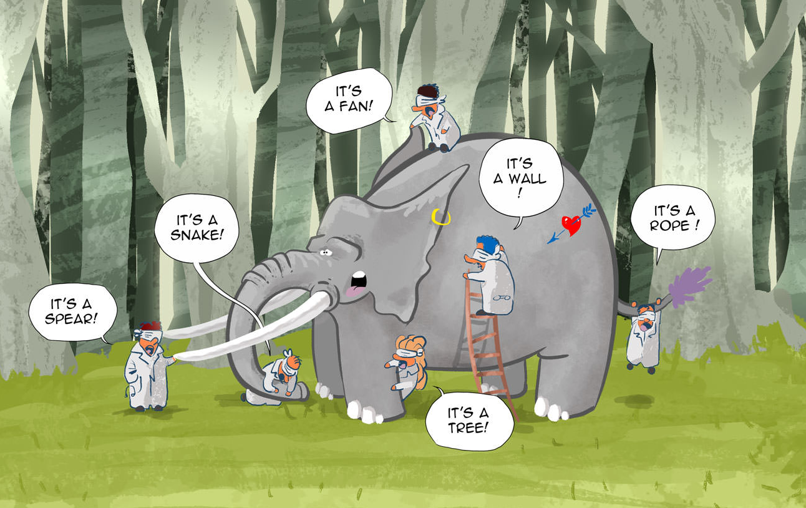

Slide 7
Analise de Mercado
Alguem já faz?
Existe algo em outro mercado?
Que outros fazem no seu mercado?

Slide 8
5w2h
O que é?
Quando?
Onde?
Por que?
Para que?
Como?
Quanto?

Slide 9
Planejamento
CANVAS !!!

Slide 10
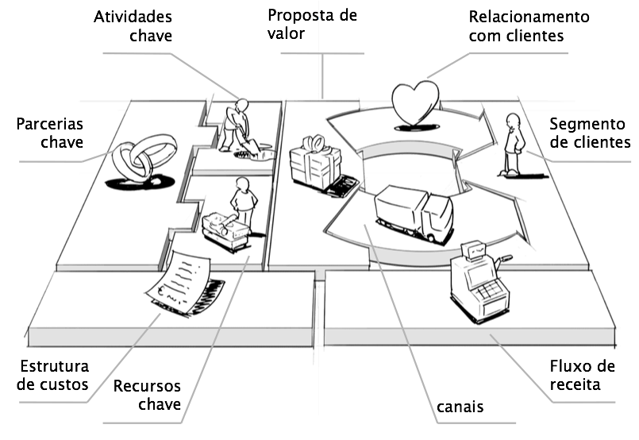

Slide 11
Proposta de Valor

Slide 12
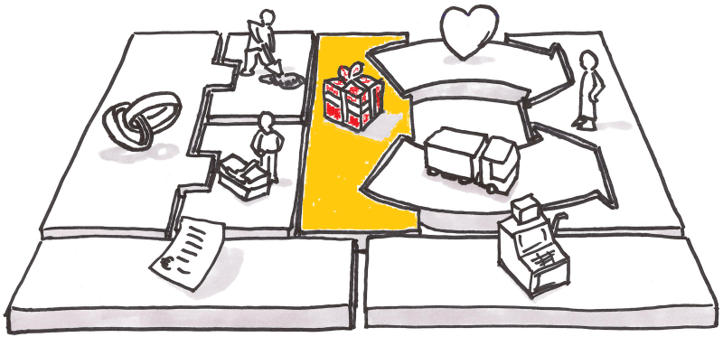

Slide 13
Proposta de Valor
Que valor entrega?
Que pacote de serviço e necessidades resolve?

Slide 14
Tipos de Proposta de Valores:
Novidade
Desempenho e Performance
Personalização
Fazer o que se deve ser feito
Design
Status de marca
Preço e/ou redução de custo
Acessibilidade
Conveniência

Slide 15
Segmento de Clientes

Slide 16


Slide 17
Segmento de Clientes
Quem são nosso público ?
Do que eles são feitos ? (Dores, valores...)

Slide 18
Tipos de Segmento de Clientes:
Mercado de Massa
Nicho
Segmentada
Diversificação
Multilaterais

Slide 19
Relacionamento
com clientes

Slide 20
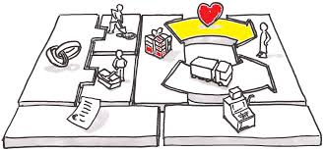

Slide 21
Relacionamento
com clientes
Como nos relacionamos com o cliente?

Slide 22
Tipos de Relacionamento com Clientes:
Assistência Pessoal
Auto Atendimento
Serviços Automaticos
Comunidades
Co-criação

Slide 23
Canais

Slide 24
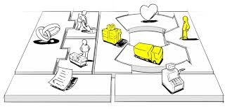

Slide 25
Canais
Como vamos entregar a proposta de valor?

Slide 26
Fases
Conhecimento
Avaliação
Compra
Entrega
Pós-Venda

Slide 27
Atividades Chaves

Slide 28
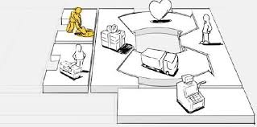

Slide 29
Atividades Chaves
Quais são as atividades que o modelo deve executar muito bem para entregar a proposta de valor?
Quais são as atividades que devem ser bem executadas pelos CANAIS, que atuam nos RELACIONAMENTOS e que irão gerar receita?

Slide 30
Processos de negócios
Modelo Cynefin (Scrum, PMP, Waterfall...)
Fluxo das Atividades (RoadMap)
Estrutura de Relacionamento (Fases dos Canais)
Estrutura do Jurídico
Estrutura da Contabilidade

Slide 31
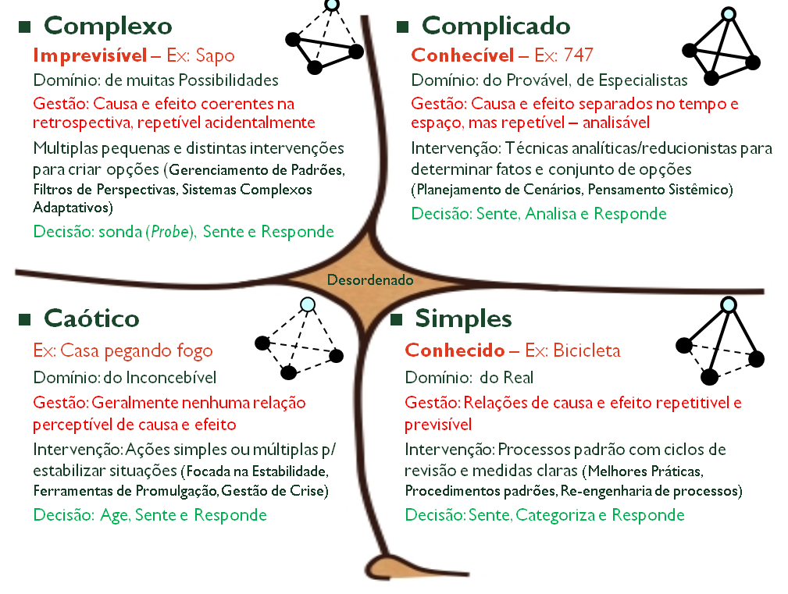

Slide 32
Recursos Chave

Slide 33
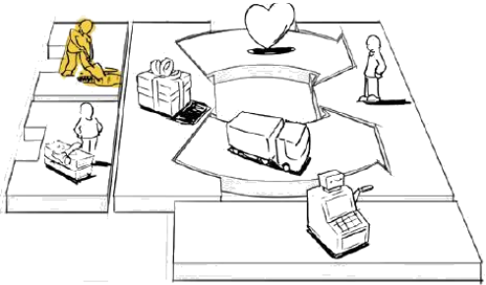

Slide 34
Recursos Chave
Quais recursos é necessário para entregar pelos CANAIS e para executar a estrategia de RELACIONAMENTO COM CLIENTES?

Slide 35
Tipos de Recursos:
Físico
Intelectual
Humanos (Melhor seria Pessoas e não recursos)
Financeiros

Slide 36
Parceiros Chave

Slide 37
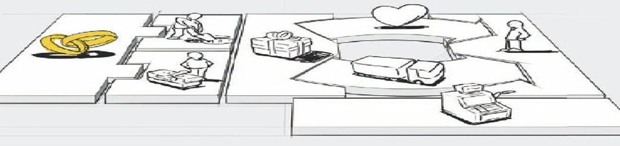

Slide 38
Parceiros Chave
Ganho de otimização e redução de custos
Diminuição de risco e incerteza
Aquisição de RECURSOS CHAVE (Agência, TI...)

Slide 39
Estrutura de Custo

Slide 40


Slide 41
Estrutura de Custo
Custo fixo
Custo variável
Custo Inicial *
TCO (Custo Fixo + Cutso Variável)

Slide 42
Fontes de Receita

Slide 43
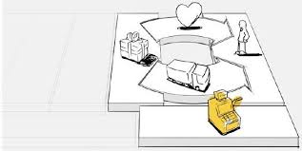

Slide 44
Fontes de Receita
Como?
Tipos
Precificação

Slide 45
Como?
Por margem (%)
Por Mercado
Por percepção de valor

Slide 46
Tipos
Vendas
Taxa de uso
Assinatura
Aluguel
Licenciamento
Corretagem
Anúncios

Slide 47
Precificação
Por segmento de Cliente
Por Volume
Por Tabela
Por Leilão
Por Negociação

Slide 48


